Slide 1


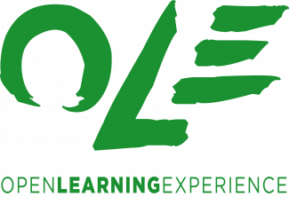




OPEN EDUCATION

Slide 2
La formation est animée par : Sophie Depoterre et Justine Fromentin
Pour nous contacter : OpenEducation-LLL@uclouvain.be
Pour citer ce document : « L’Open Education, est-ce pour moi ? Entre mythes et réalités." par S.DEPOTERRE et J. FROMENTIN sous licence CC BY SA.

Slide 3

Auto-positionnement
nom
fonction
unité
prénom
force
Familiarité avec l’Open Education

Slide 4

Formation
Mes premiers pas dans l’Open Education
L’Open Education, est-ce pour moi ? Entre mythes et réalité
Mardi 13h30-15h
LL Days
Lundi 13h30-15h

Slide 5
Plan
1
2
3
Entre mythes et réalité
Où est-ce que
je me situe ?
L’Open Education,
est-ce pour moi ?

Slide 6
Plan
1
Entre mythes et réalité

Slide 7

1
Fight !

Slide 8
Plan
2
Où est-ce que
je me situe ?

Slide 9
2
Question 1

Slide 10
2
La cause racine
Pourquoi ?
Pourquoi ?
Pourquoi ?
Pourquoi ?
Pourquoi ?

Slide 11
2
Question 2

Slide 12
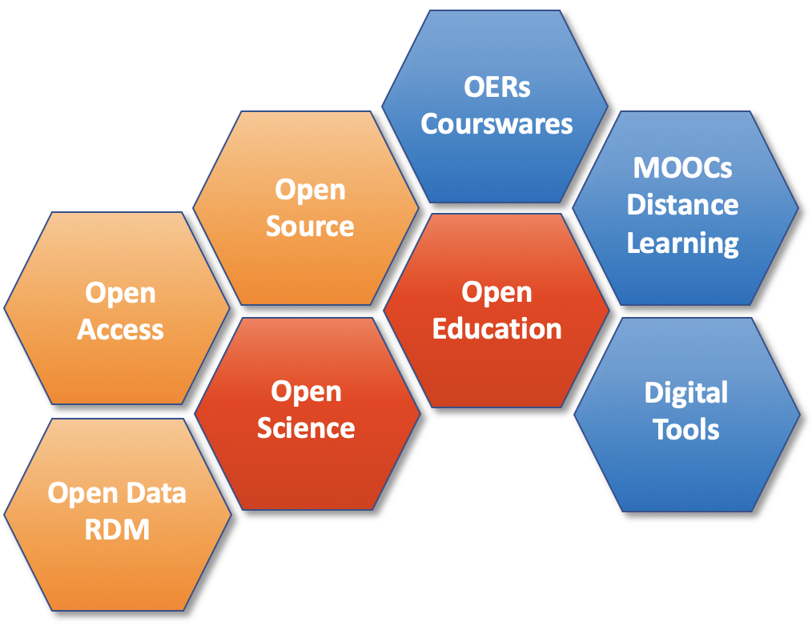
2
Horizon H600
https://pressbooks.uclouvain.be/openeduscienceh600/

Slide 13
2
Horizon H600

Slide 14
2
Horizon H600

Slide 15
”
.
This is a valid objection, as implementing a new way of work will always require investment, whether time or budget. However, once implemented, OER offers the possibility to easily find, adapt and disseminate because of its virtual nature. Also, you never have to switch to other learning materials because the resources will always be freely available.
Elisabeth Schmoutziguer
CEO Grasple

Slide 16
2
Question 3

Slide 17

2
Bénéfices à faire de l’Open Education
Rechercher des images (photos, dessins, icônes, etc.), des citations ou un texte qui illustrent les bénéfices de l’Open Education pour :
Vous

Slide 18




2
Bénéfices à faire de l’Open Education
Rechercher des images (photos, dessins, icônes, etc.), des citations ou un texte qui illustrent les bénéfices de l’Open Education pour :
Vous
L’enseignant
L’étudiant
La société

Slide 19
2
Bénéfices à faire de l’Open Education
Rechercher des images (photos, dessins, icônes, etc.), des citations ou un texte qui illustrent les bénéfices de l’Open Education pour :
Vous
L’enseignant
L’étudiant
La société
Atteindre de nouveaux apprenants
Assurer un héritage
Créer un portefolio
Renforcer sa réputation personnelle
Développer de nouvelle collaboration
S’inspirer et inspirer (innovation)
Gratuité
Des approches conceptuelles (par rapport à un cours fermé)
Développement de compétences (autonomie, esprit critique)
Ressource pédagogique à jour
Flexibilité
Découvrir des disciplines avant de choisir
Formation tout au long de la vie
Transparence et redevabilité dans le système éducatif
Partage et accès à la connaissance
Coût réduit
Inspiré de : Beetham, H., Falconer, I., McGill, L. and Littlejohn, A. Open practices: briefing paper. JISC, 2012
https://oersynth.pbworks.com/w/page/51668352/OpenPracticesBriefing

Slide 20
2
Question 4

Slide 21
2
”
.
An important question therefore becomes not simply whether education is more or less open, but what forms of openness are worthwile and for whom; openness alone is not an educational virtue.
Richard Edwards, Knowledge infrastructures and the inscrutability of openness in Education

Slide 22
2

Slide 23
2

Slide 24
2

Slide 25
2

Slide 26
2
Les plateformes

Slide 27
2
Les plateformes
https://oer.uclouvain.be/jspui/
https://openmoodle.uclouvain.be/

Slide 28
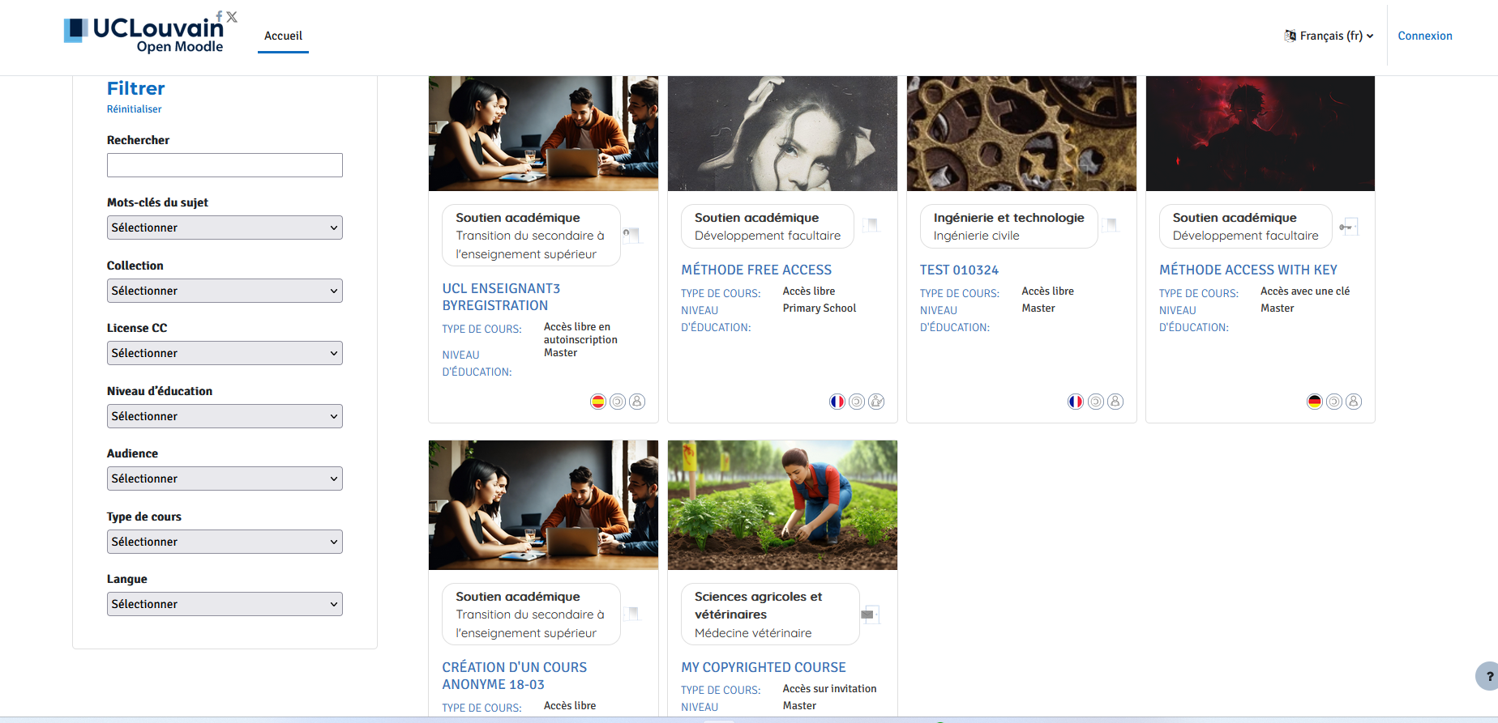
2
Open Moodle

Slide 29
2
Les usages des OER

Slide 30













2
Critères de recherche
Objectif et Acquis d’Apprentissage
Type de matériel
Sujet, matière, discipline
Niveau enseigné
Date
Date de création ≠ Date de mise à jour
Langue
Conditions d’utilisation
Inspiré de : Fabrique REL.

Slide 31

2
Grille d’évaluation
qualité
accessibilité
exactitude
interactivité
pertinence
licence

Slide 32
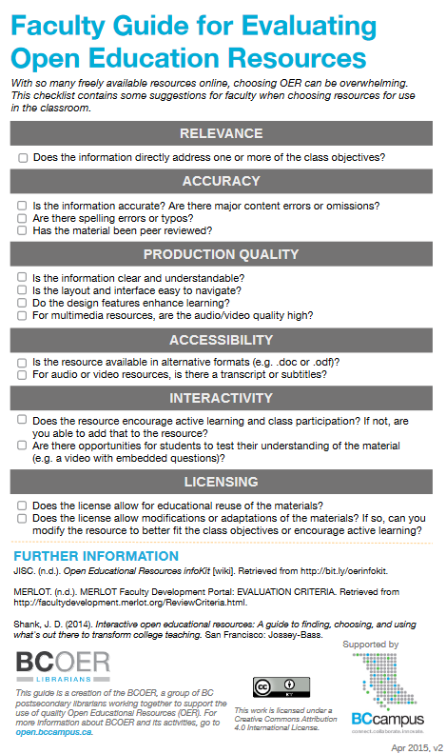
2
Quel(s) acquis d’apprentissage les OER permettront-elles d’atteindre en tout ou en partie ?
Quelle activité pourra être associée aux OER ?
En quoi l’OER prépare-t-elle en tout ou en partie à l’évaluation dudit (desdits) acquis d’apprentissage ?

Slide 33
2
Grille d’évaluation
Evaluer les ressources sélectionnées (images, des citations ou du texte) précédemment à l’aide de la grille d’évaluation.

Slide 34
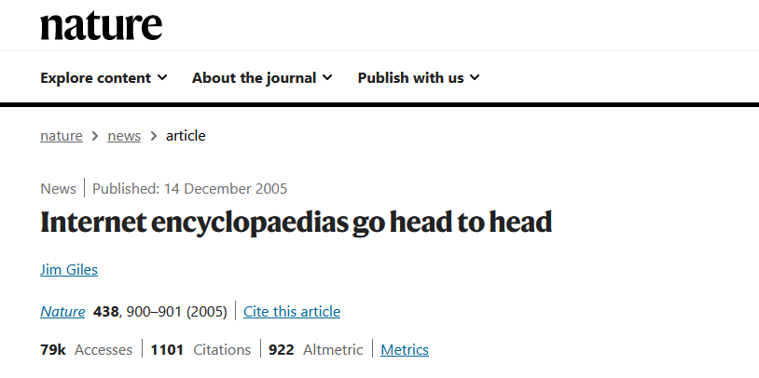
2
Qualité
Jimmy Wales' Wikipedia comes close to Britannica in terms of the accuracy of its science entries, a Nature investigation finds.
“Print encyclopaedias are often set up as the gold standards of information quality against which the failings of faster or cheaper resources can be compared.”

Slide 35
2
”
.
However, this will not be restricted to officially approved oer, but to everything on the internet, because one of the core skills I would want to teach is how to assess and evaluate different sources of information.
Tony Bates
OERs: The Good, the Bad and the Ugly

Slide 36
2
Les usages des OER

Slide 37
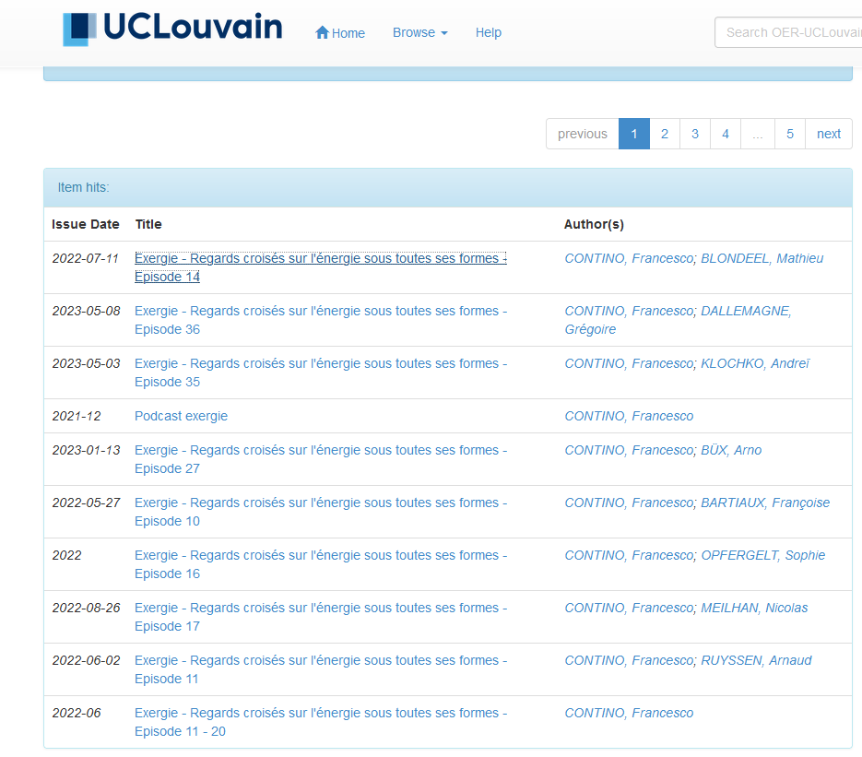
2
Collaboration
Exemple de Francesco CONTINO : création d’OER type podcast
Développement de collaborations

Slide 38
2
Question 5

Slide 39
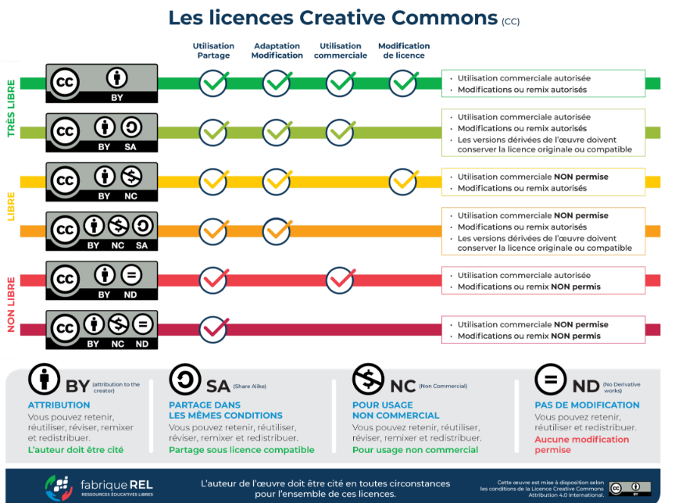
2
Les licences Creative Commons

Slide 40
2
Les licences Creative Commons
A partir des images (photos, dessins, icônes, etc.), des citations ou du texte sélectionné précédemment, quelle action peut-on envisager ?

Slide 41
2
Question 6

Slide 42
2
Mes besoins
Mon sentiment d’incompétence
Mon besoin

Slide 43
2
Boostez votre Openness avec le LLL

Slide 44
2
Formation en ligne
OpenMoodle : Trouver des ressources pédagogiques
OpenMoodle : Réutiliser et publier des OER
OpenMoodle : Partager ses ressources avec les licences Creative Commons

Slide 45
Plan
3
L’Open Education, est-ce pour moi ?

Slide 46
3
”
.
Whether you like it or not, we've moved into wide open spaces
Value Colleges

Slide 47
3
Fight !

Slide 48
3
Questionnaire
Remplir le questionnaire.

Slide 49
Références
Images
Illustration carte du monde en noir et blanc (diapo 1, 15, 21, 35 et 46) : <a href="https://www.freepik.com/free-vector/line-art-world-map-isolated-white-background_65095114.htm#fromView=search&page=1&position=11&uuid=53163f0b-01e0-4982-8639-ec0cdd17350b">Image by starline on Freepik</a>
Licence Creative Commons (diapo 39) : Fabrique REL. https://fabriquerel.org/licences/
Schéma Open Science et Open Education – H600 (diapo 12) : https://pressbooks.uclouvain.be/openeduscienceh600/
Sketchnotes (diapo 5, 6, 7, 9, 11, 13, 14, 16, 19, 20, 22, 23, 24, 25, 26, 27, 29, 36, 38, 41, 43, 45 et 47) : Justine Fromentin
Articles
Bates, T. (2011). OERs: The Good, the Bad and the Ugly. EdTech in the Wild. https://edtechbooks.org/wild/oer_good_bad_ugly
Beetham, H., Falconer, I., McGill, L. and Littlejohn, A. (2012). Open practices: briefing paper. JISC. https://oersynth.pbworks.com/w/page/51668352/OpenPracticesBriefing
BCOER Librarians. (2015). Faculty Guide for Evaluating Open Education Resources. https://opentextbc.ca/adaptopentextbook/wp-content/uploads/sites/144/2016/06/Faculty-Guide-22-Apr-15.pdf
Cronin, C. (2017). Open Education, Open Questions. Educause Review. https://er.educause.edu/articles/2017/10/open-education-open-questions
Cronin, C. (2017). Openness and Praxis: Exploring the Use of Open Educational Practices in Higher Education. The International Review of Research in Open and Distributed Learning, 18(5). https://doi.org/10.19173/irrodl.v18i5.3096
Conole, G., Brown, M. (2018). Reflecting on the Impact of the Open Education Movement. Journal of Learning for Development. 10.56059/jl4d.v5i3.314
Deville, Y. (2022). Open Education et Open Science à l’Horizon 600. Université Catholique de Louvain. https://pressbooks.uclouvain.be/openeduscienceh600/
Deville Y., Desterbecq J., Depoterre S., Fromentin J. (2024). An Integrated Institutional Strategy for Open Education and Open Science at UCLouvain. http://hdl.handle.net/20.500.12279/1064
Edwards, R. (2014). Knowledge infrastructures and the inscrutability of openness in Education. Learning, Media and Technology. https://doi.org/10.1080/17439884.2015.1006131
Ehlers, U-D., Baden-Wuerttemberg Cooperative State University, Trepule, E., Dauksiene, E., Sadauskas, M., Vytautas Magnus University. (2018). Open Education Practices in Higher Education. Proceedings of the 10 th European Distance and E-Learning Network Research Workshop. https://proc.eden-online.org/index.php/PROC/article/view/1671/1379
Evanick, J. (2023). Unleashing The Potential Of OER: The Advantages And Challenges Of Open Learning Materials. ELearning Industry. https://elearningindustry.com/unleashing-the-potential-of-oer-the-advantages-and-challenges-of-open-learning-materials
Fabrique REL. https://fabriquerel.org/
Giles, J. (2005). Internet encyclopaedias go head to head. Nature. https://doi.org/10.1038/438900a
Schmoutziguer, E. Pros and cons of using OER. Grasple Platform. https://www.grasple.com/blog/pros-and-cons-of-using-oer
University of Maryland Global Campus. (2024). Pros and con of using OERs for instruction. https://libguides.umgc.edu/oer
Value Colleges. Wide Open Spaces: The Pros and Cons of Open Education. https://www.valuecolleges.com/faqs/pros-cons-open-education/

